Slide 1

Neviendabīgu integrētu datu avotu evolūcijas apstrāde
Autors: Lauma Svilpe
Vadītājs: Asociētā profesore Dr.sc.comp. Darja Solodovņikova

Slide 2
Esošās situācijas raksturojums
2000
...
2020
Daži simti petabaitu
35 zetabaiti
Apache Hadoop
Apache HBase
Hive

Slide 3



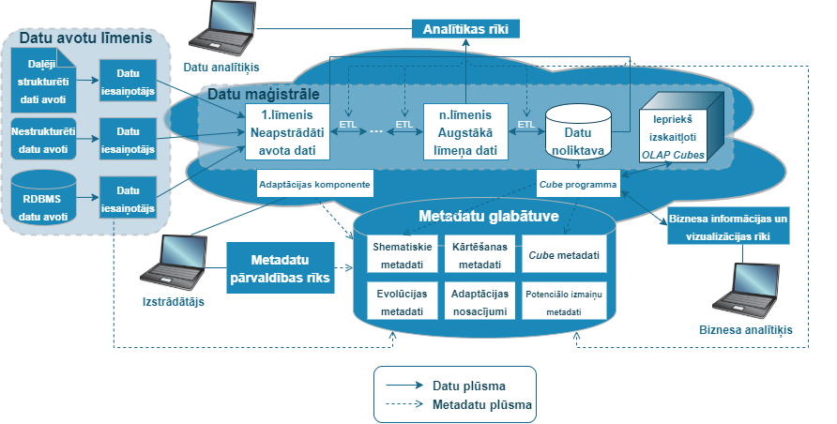
Bakalaura darba mērķis
Atrast risinājumu, kā apstrādāt neviendabīgu integrētu datu avotu evolūcijas rezultātā radušās izmaiņas
Lielie dati
ETL procesi
Datu noliktavas
Attēlu atsauce: https://webstockreview.net/explore/marketing-clipart-profitability-analysis/; https://www.pinclipart.com/maxpin/iixbRJR/; https://wkdigital.com.au/software-development/;
Darja Solodovnikova, Laila Niedrite, “Towards a Data Warehouse Architecture for Managing Big Data Evolution”, International Conference on Data Science, E-learning and Information Systems (2018)

Slide 4
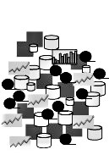

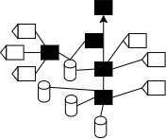


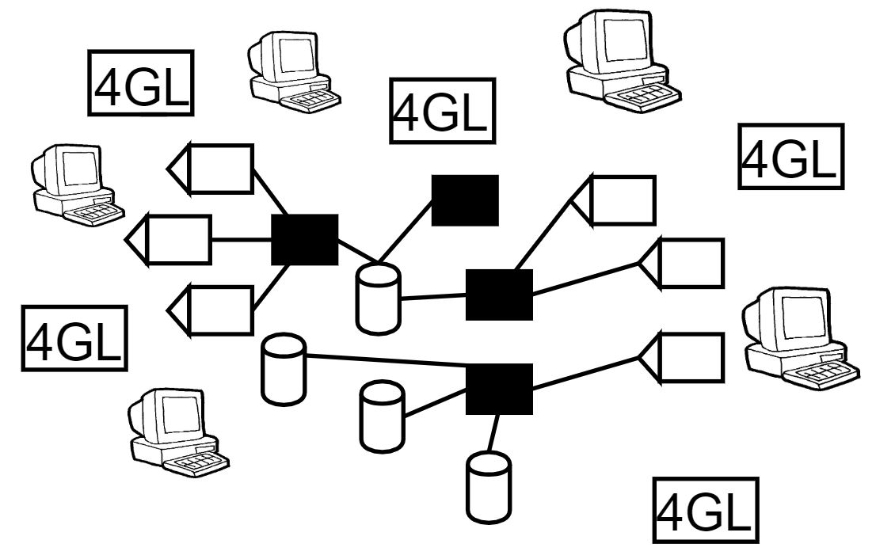

«Zirnekļa tīkla» vide
Magnētiskā lenta
Diskatmiņa
DBMS
Tiešsaistes analītiskā apstrāde
Lietojum -sistēmas
Ar personālajiem datoriem un 4GL tehnoloģiju iekļautas lietojumsistēmas
«Zirnekļa tīkla» vide
Attēlu atsauce: William Inmon, Derek Strauss, Genia Neushloss, “The Architecture for the Next Generation of Data Warehousing”, Morgan Kaufmann Publishers (2010).

Slide 5
Datu noliktavu attīstība
DSS informācijas datu noliktava
Operatīvo transakciju datu bāze
Attēlu atsauce: William Inmon, Derek Strauss, Genia Neushloss, “The Architecture for the Next Generation of Data Warehousing”, Morgan Kaufmann Publishers (2010).

Slide 6

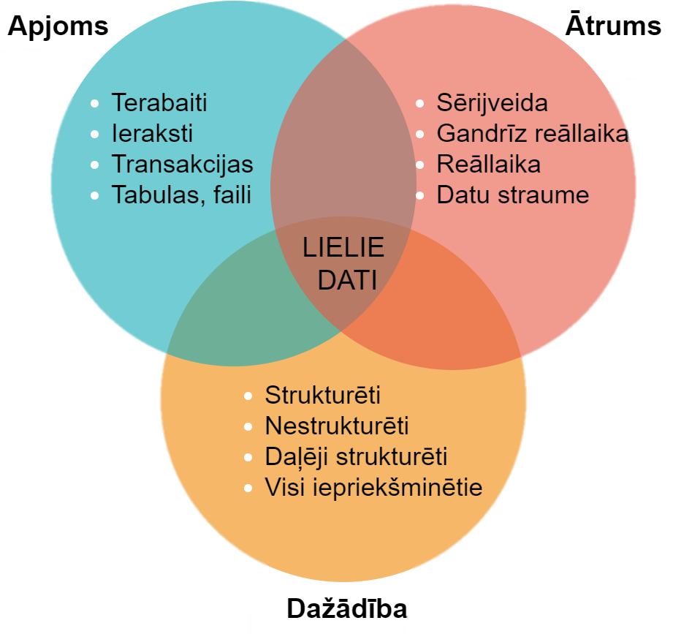
Lielie dati
Attēla atsauce: https://www.btelligent.com/en/portfolio/big-data/

Slide 7
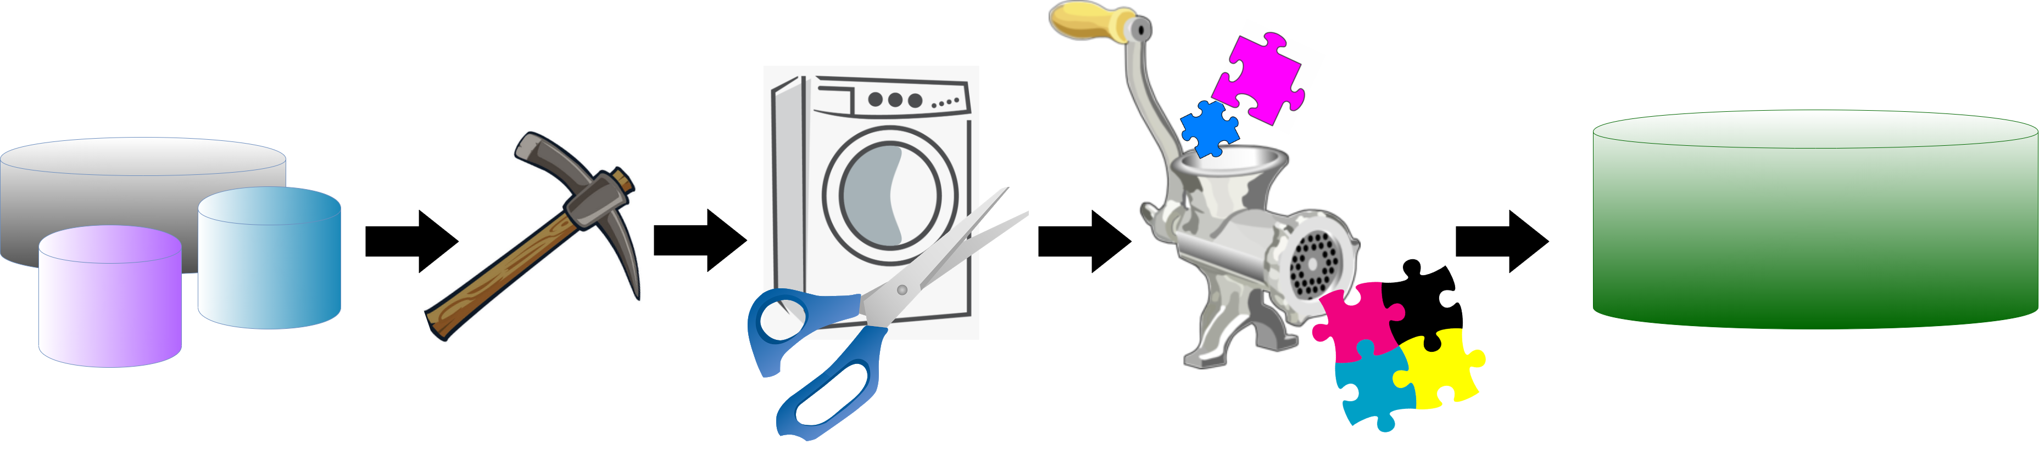
ETL procesi
VALIDĀCIJA, ATTĪRĪŠANA, FILTRĒŠANA
DATU NOLIKTAVA
DAŽĀDI DATU AVOTI
DATU IEGŪŠANA
TRANSFORMĀCIJA
Attēlu atsauce: https://www.pngitem.com/middle/hwohwRb_washing-machine-transparent-background-washing-machine-clipart-hd/; http://www.clker.com/clipart-meat-mincing-machine.html; http://getdrawings.com/clipart-tag/pickaxe; http://clipart-library.com/jigsaw-puzzle-png.html; https://www.clipart.email/clipart/transparent-puzzle-clipart-276903.html; https://www.pinclipart.com/maxpin/ixRxh/; http://clipart-library.com/free/scissors-clipart-png.html

Slide 8
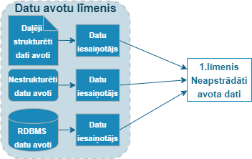
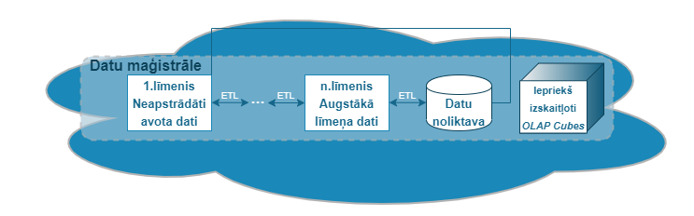

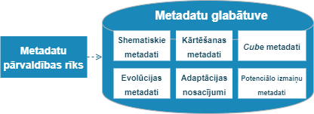
Datu evolūcijas sistēma
Attēla atsauce: Darja Solodovnikova, Laila Niedrite, “Towards a Data Warehouse Architecture for Managing Big Data Evolution”, International Conference on Data Science, E-learning and Information Systems (2018)

Slide 9
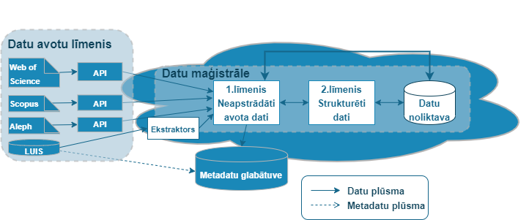
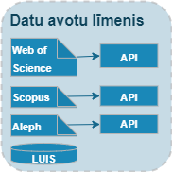
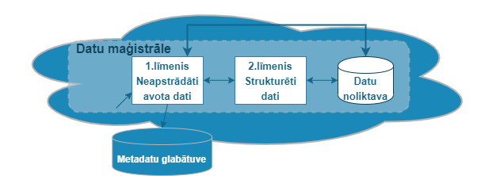
Pupblikāciju lielo datu sistēma
Attēla atsauce: Darja Solodovnikova, Laila Niedrite, Aivars Niedritis, “On Metadata Support for Integrating Evolving Heterogeneous Data Sources”, European Conference on Advances in Databases and Information Systems (2019)

Slide 10
Publikāciju lielo datu sistēmas datu avotu izmaiņas
Datu kopai Scopus_metrics pievienota datu vienība citeScoreYearInfoList.
No datu kopas Scopus_metrics izdzēsta datu vienība IPP.
Pievienots jauns datu avots DSpace.
Atjaunināta datu kopas Scopus_metrics metadatu īpašības API request vērtība.

Slide 11
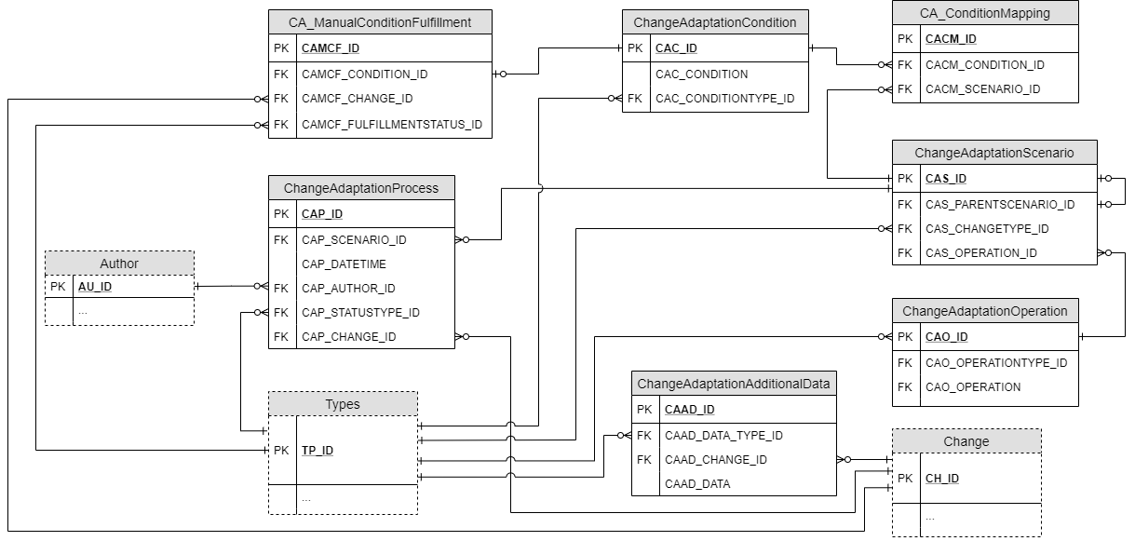
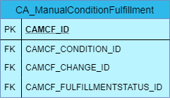
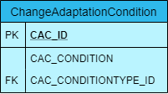
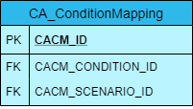
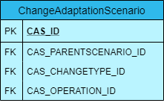
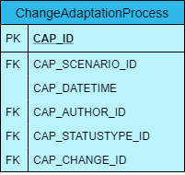

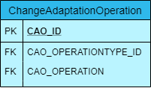
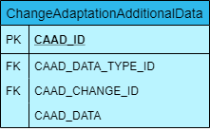
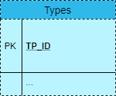
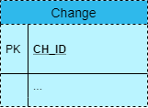
Evolūcijas apstrādes mehānisms

Slide 12
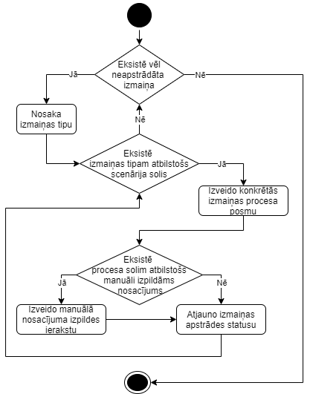
Evolūcijas apstrādes funkcionalitāte

Slide 13
Aprakstītās datu avotu izmaiņas
Datu maģistrāles līmeņa pievienošana
Datu avota pievienošana
Datu kopas pievienošana
Metadatu īpašības pievienošana
Datu vienības pievienošana
Datu avota dzēšana
Datu maģistrāles līmeņa dzīešana

Slide 14
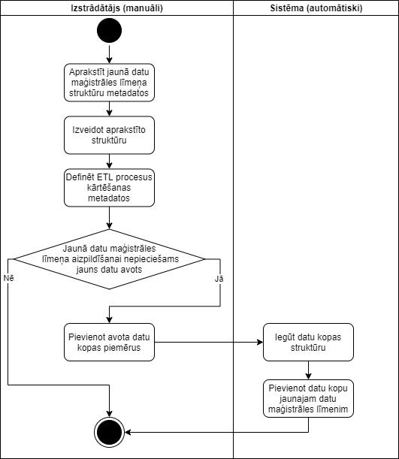
Datu maģistrāles līmeņa pievienošana

Slide 15
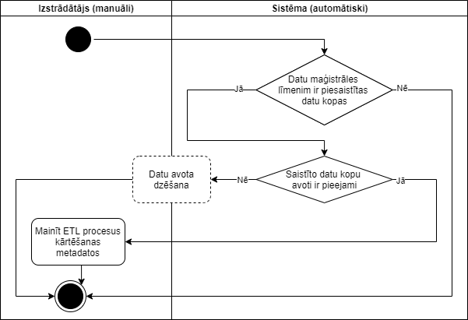
Datu maģistrāles līmeņa dzēšana

Slide 16
Rezultāti
Izanalizēta pieejamā literatūra par datu noliktavām, lielajiem datiem un ETL procesiem
Izpētīta esošā datu avotu evolūcijas sistēma
Izstrādāts risinājums izmaiņu adaptācijai sistēmas metadatos

Slide 17
secinājumi
Lielie dati
ETL procesi
Datu noliktavas
Attēlu atsauce: https://webstockreview.net/explore/marketing-clipart-profitability-analysis/; https://www.pinclipart.com/maxpin/iixbRJR/; https://wkdigital.com.au/software-development/;
Darja Solodovnikova, Laila Niedrite, “Towards a Data Warehouse Architecture for Managing Big Data Evolution”, International Conference on Data Science, E-learning and Information Systems (2018)

Slide 18
Paldies par uzmanību!

